Slide 1


Рецепт приготовления эффективного интернет-магазина: правильный старт и факторы успеха
Олег Степанов
Технический директор, компания «Инсайд»
Notes:
Заголовок презентации

Slide 2

Каков рецепт?
Привлекательность
Удобство
Функциональность
Эффективность
Минимизация затрат ресурсов
Дополнительные коэффициенты успешности

Slide 3
Что касается платформы создания
Вы – эксперт в своем бизнесе,
«1С-Битрикс» – эксперт в веб-технологиях, лидер среди CMS на Российском рынке.
В платформе «1С-Битрикс» реализованы современные механизмы работы интернет-магазина, которые решат ваши бизнес-задачи.
А мы - партнеры «1С-Битрикс» - поможем Вам выбрать и эффективно воспользоваться инструментом Интернет-Магазин от компании «1С-Битрикс»
Notes:
Положитесь на экспертов

Slide 4
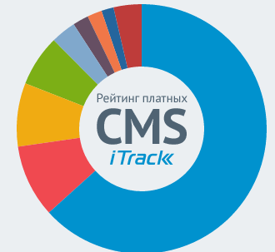

Платформа «1С-Битрикс»
170 000+ внедрени й
27 000+ интернет-магазинов
12 000+ партнеров
2400+ веб-приложений для сайтов в Маркетплейсе
290+ готовых интернет-магазинов в Маркетплейсе
Июнь 2015
63,16%
1С-Битрикс

Slide 5

Посмотрим на ингредиенты успеха от «1С-Битрикс»?

Slide 6
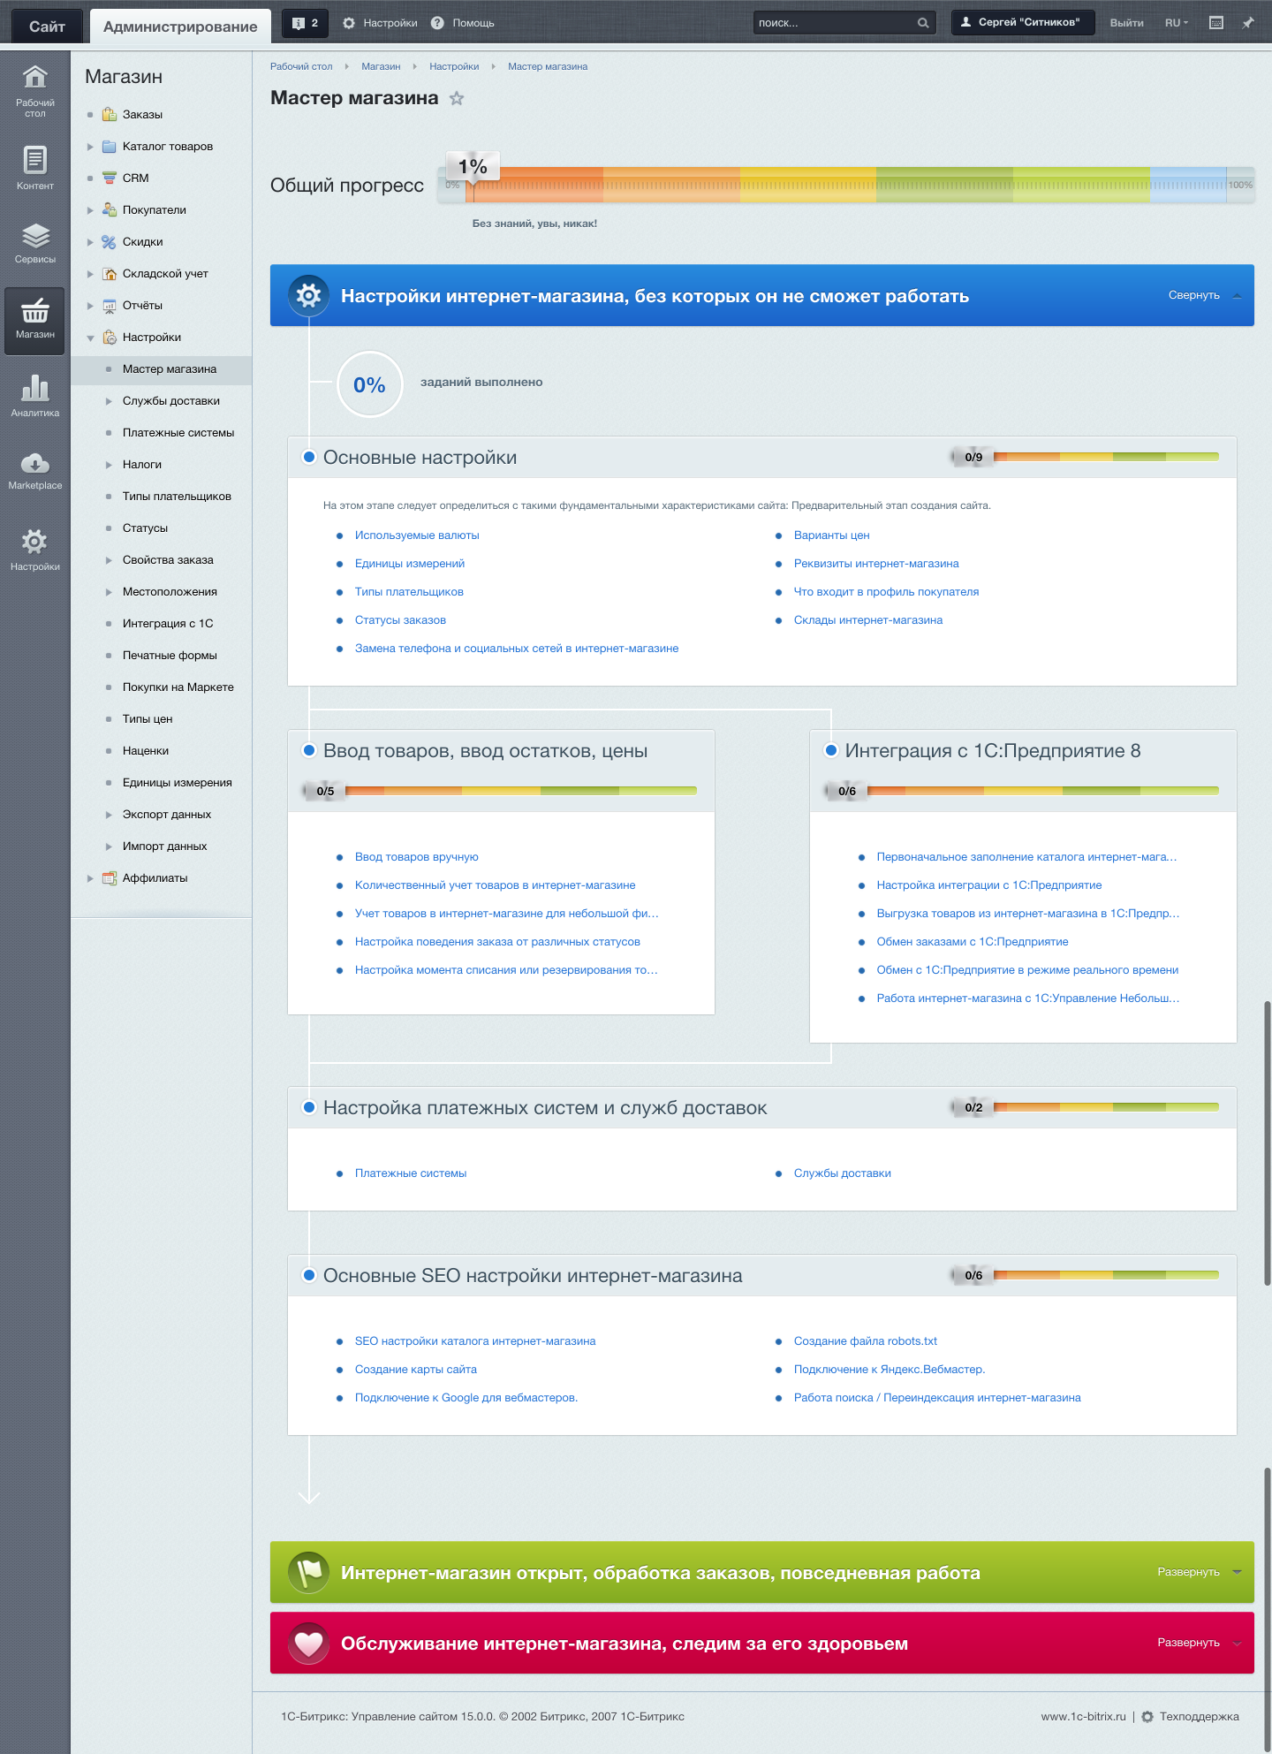
Мастер управления магазином
Пошаговая инструкция по созданию, наполнению и продвижению магазина;
Визуализация функционала и структуры интернет-магазина;
Всегда актуальная документация и быстрый доступ к ней;
Видеоролики помогут справиться с каждым заданием очень легко;
Быстрый запуск интернет-магазина без ошибок.
У Вас есть четкий план по созданию, наполнению и продвижению интернет-магазина.

Slide 7

Внешний вид
Интернет-магазина из коробки
Notes:
Как это реализовано для покупателей?

Slide 8


Slide 9
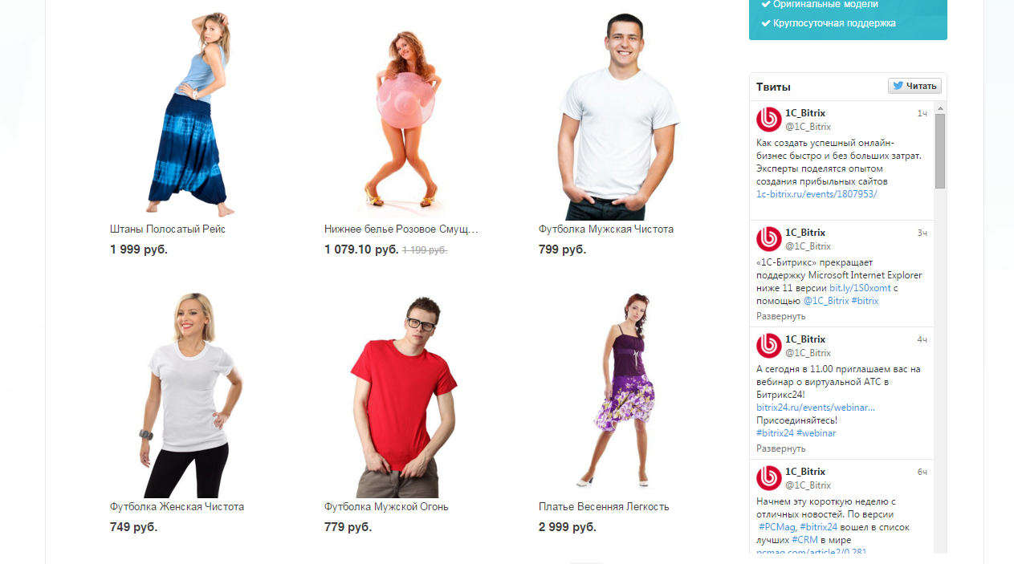

Slide 10
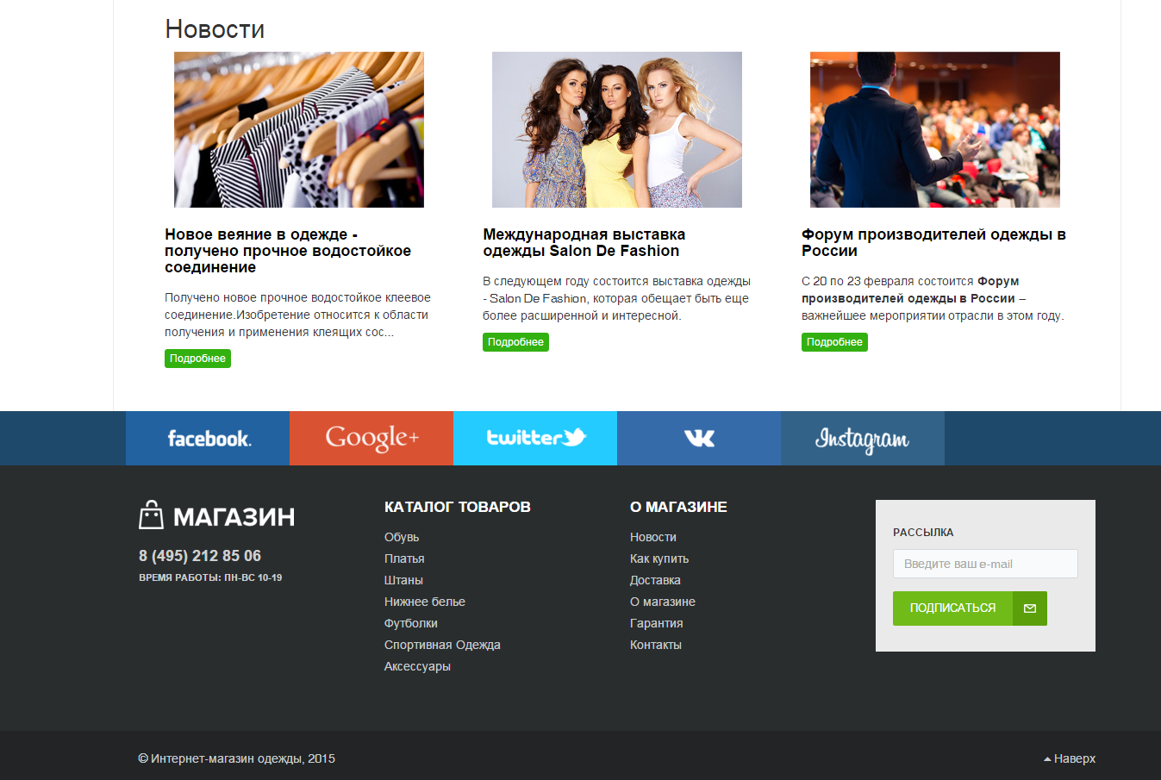

Slide 11


БЫСТРО
УДОБНО
ФУНКЦИОНАЛЬНО
Notes:
Легко, удобно, функционально

Slide 12
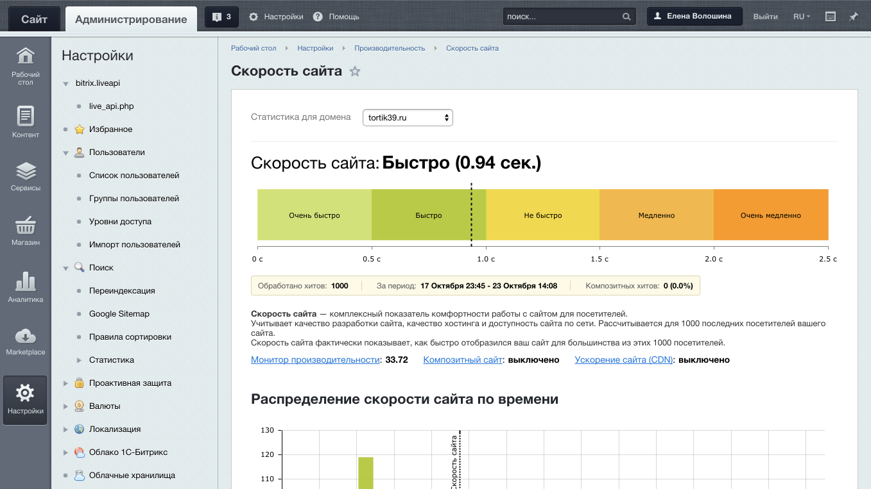
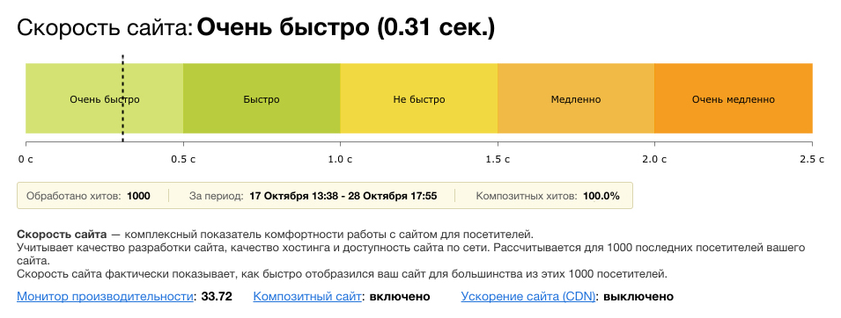

Slide 13

Производительность и скорость проекта.
Технологии:
Технология кеширования: автокеширование, html-кеширование;
Сжатие и объединение css и js;
Композитный сайт;
Инструменты отладки;
Монитор производительности;
Ускорение сайтов – CDN;
Инспектор сайта.

Slide 14

Технология «Композитный сайт» дает самый большой прирост скорости отображения сайта

Slide 15
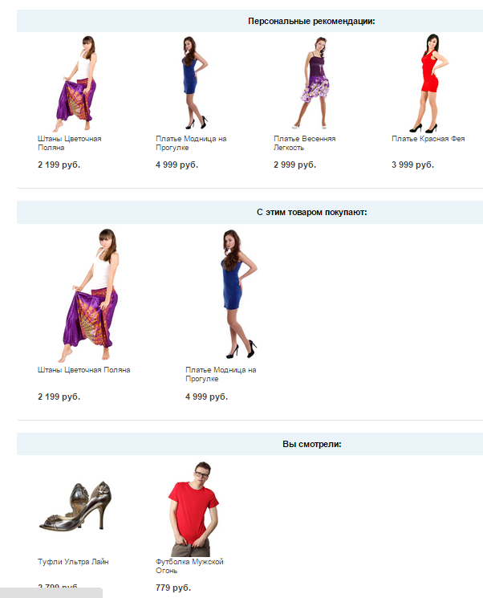
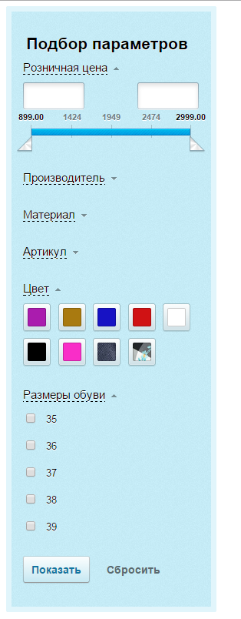
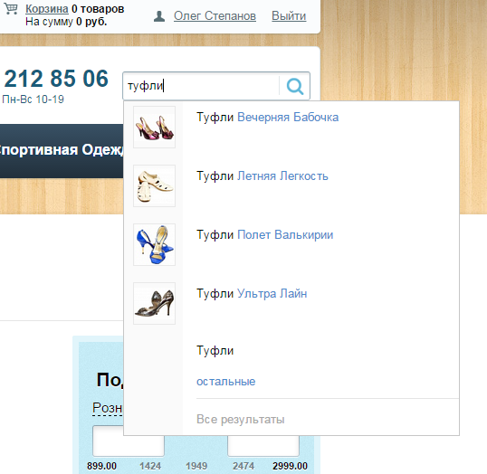

Slide 16
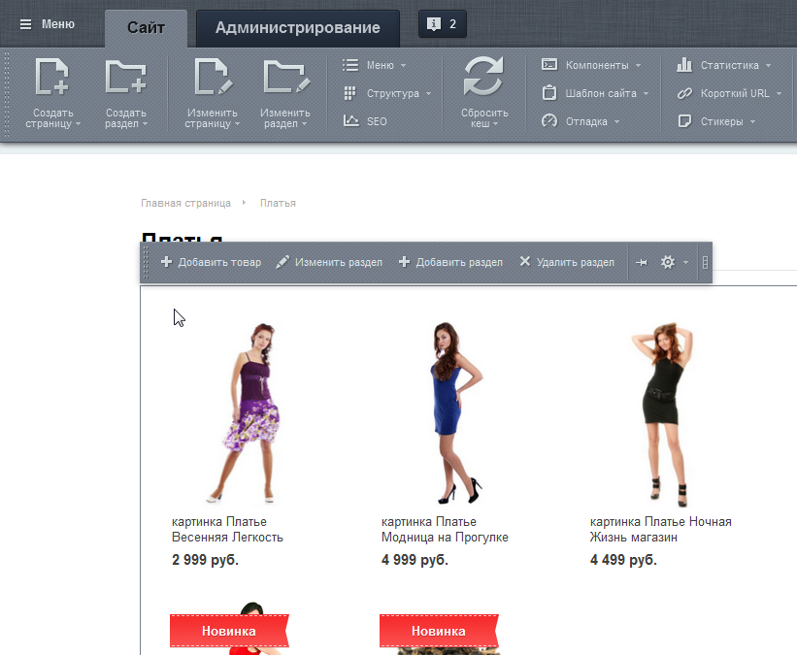
Наборы и комплекты
Автопересчет цены, при +/- товара
Автопересчет цены, от коэффициента
Автопересчет комплектов по весу, ценам, остаткам
Наборы любой конфигурации и количества

Slide 17
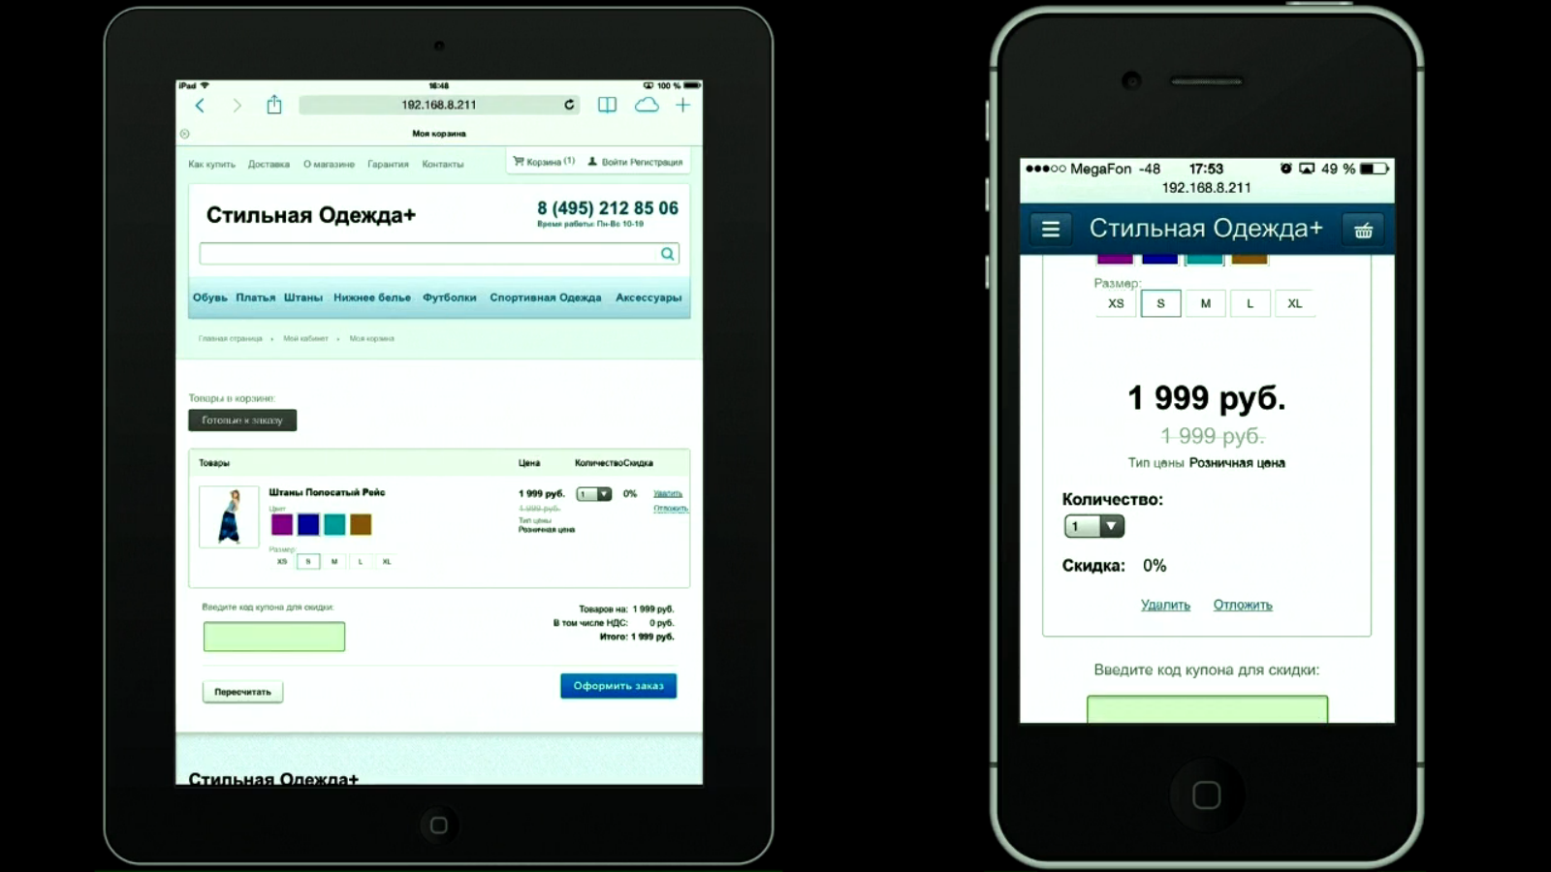
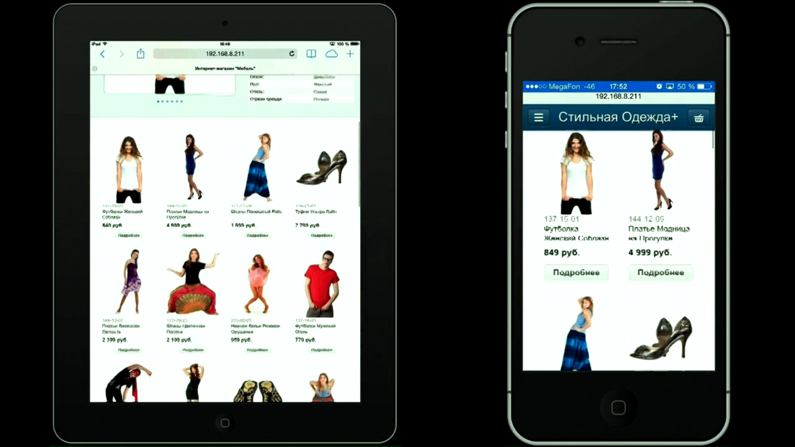
Мобильное приложение для интернет-магазина

Slide 18
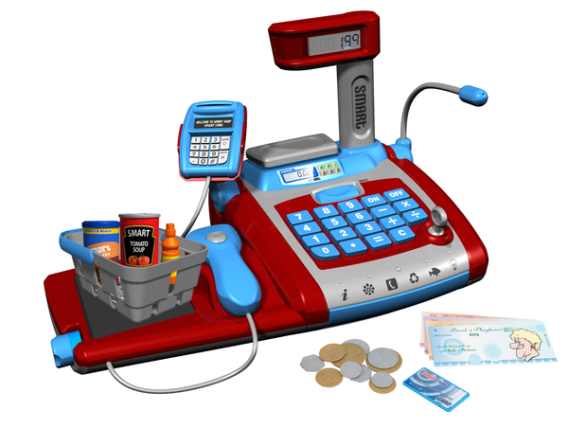
Обработка
заказов

Slide 19
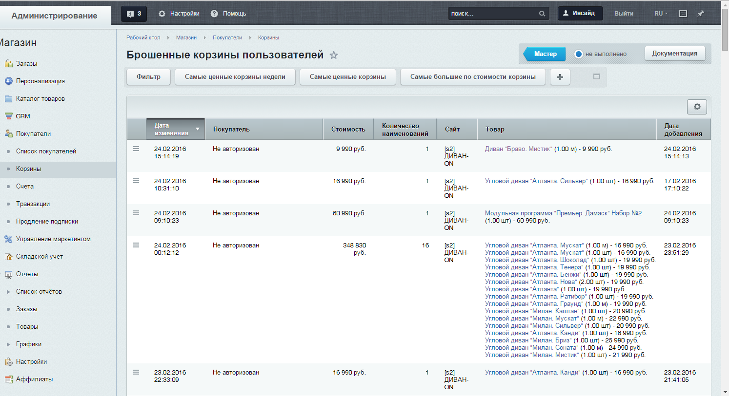

Slide 20



CRM в каждом
интернет-магазине за 2 минуты
www.bitrix24.ru
CRM бесплатно
на 12 человек
1 интернет-магазин

Slide 21

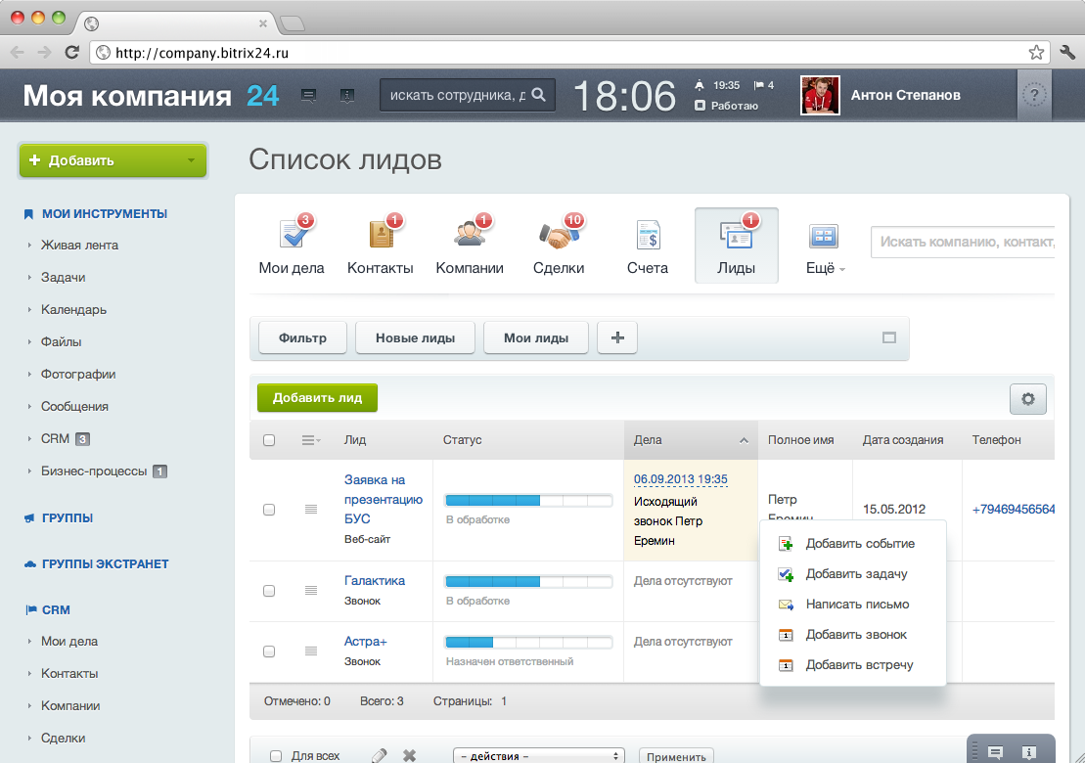
Планируйте работу с клиентами

Slide 22

Покупка на Яндекс.Маркете – дополнительный источник заказов

Slide 23
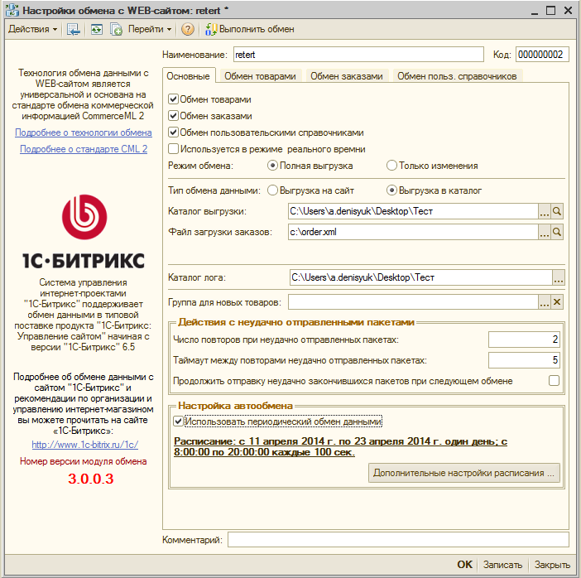
Real-time обмен с 1С
  Получение в реальном режиме времени информации о товарах, ценах, остатках в рамках заказов из 1С в интернет-магазин.
  Получение в реальном режиме времени из магазина в 1С информации по заказам, статусам, платежным системам, покупателям, контрагентам.

Slide 24

Еще раз: почему «1С-Битрикс»?
Готовый функционал
Быстрый запуск
Высокая производительность
Безопасность сайта
Свой каталог веб-приложений
Поддержка 24
Обучение
Демо-версия на 30 дней
Партнерская сеть
Интеграция с 1С
Регулярно множество вкусных новинок ☺

Slide 25

Перед стартом

Slide 26


Определиться с исполнителем
Компания - гарантии для клиента в виде договоров, соглашений, оплат безналичному расчету, команда профессиональных разработчиков, имеющих опыт, планирование работы, ожидаемый в срок результат и ответственность за него, риски минимальны.
Фрилансер - отсутствие гарантий и ответственности за работу, легко «скрыться» в случае проблем, вся работа ложится на «плечи» одного человека, низкая стоимость, риски высоки.

Slide 27
Выбрать компанию
  стоимость услуг не ниже рыночной
  выбирайте среди компаний, имеющих опыт
  компания не должна быть слишком молодой
  должен быть заключен договор
  сроки, гарантийные обязательства
  репутация, сертификаты, статусы, компетенции
  рекомендации клиентов, портфолио
  использование широко распространенной CMS
Ответственно подойдите к выбору подрядчика!

Slide 28


Прикинуть бюджет
Что важно понимать?
  Разработка технического задания – это затраты
  Разработка интернет-магазина – это затраты
  Контент – это затраты
  Реклама и обслуживание – это затраты

Slide 29



Хотим
эксклюзивно,
качественно,
быстро
и дешево!
А сделайте как у
apple.com, за 30.000 руб.
за =

Slide 30

Выход есть!
Если хочется хорошо,
а бюджета нет, выход –
Поэтапное развитие
проекта.
Пусть сам проект окупает следующие этапы!

Slide 31

Олег Степанов
Интернет-агентство «Инсайд»
Тел.: +7 (495) 542-88-08
E-mail: info@inside.ru
Сайт: www.inside.ru

